Slide 1
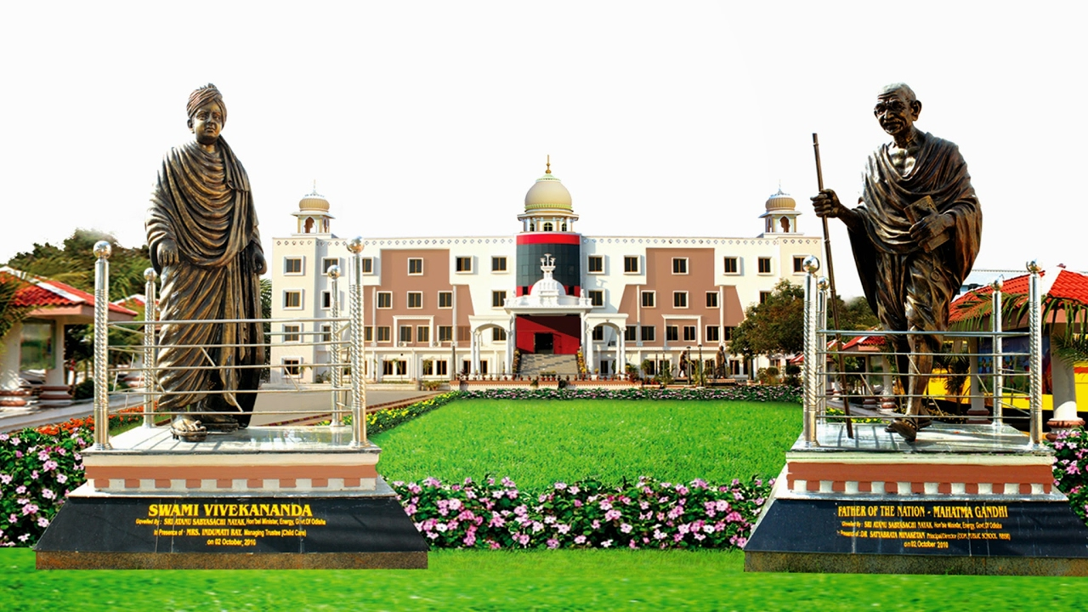
पाठ- 2 किरण मजूमदार शॉ
पाठ विश्लेषण, शब्दार्थ
CLASS : V
SUBJECT : HINDI
CHAPTER NUMBER:02
CHAPTER NAME : किरण मजूमदार शॉ
SUBTOPIC : पाठ विश्लेषण, शब्दार्थ

Slide 2
शब्द अर्थ
निरंतर – बिना रुके
अवश्य – जरूर
सदैव – हमेशा
प्रयत्नशील – कोशिश करना
उन्नत- विकशित
अंदाजा – अनुमान

Slide 3
शब्द अर्थ
कंधे से कंधा- साथ देना
सम्मानित – पुरस्कृत
सराहनीय - प्रशंसनीय
आविष्कार – खोज
न्यायाधीश – जज
उल्लेखनीय – लिखने योग्य

Slide 4
गृहकार्य
कक्षा कार्य कॉपी में शब्दार्थ 2 बार लिखिए।

Slide 5
शिक्षण प्रतिफल
विद्यार्थी एक महान नारी के संघर्षमय जीवन से प्रेरणा लेंगे तथा लक्ष्य प्राप्ति केलिए प्रयत्न करेंगे।

Slide 6
THANKING YOU
ODM EDUCATIONAL GROUP

